Slide 1
Web技術基礎 第14回
宇田 隆哉(A)
岩下 志乃(B)

Slide 2
第3章 CGI
CGI／SSIプログラミング
登録フォーム
掲示板
…………… p.103

Slide 3
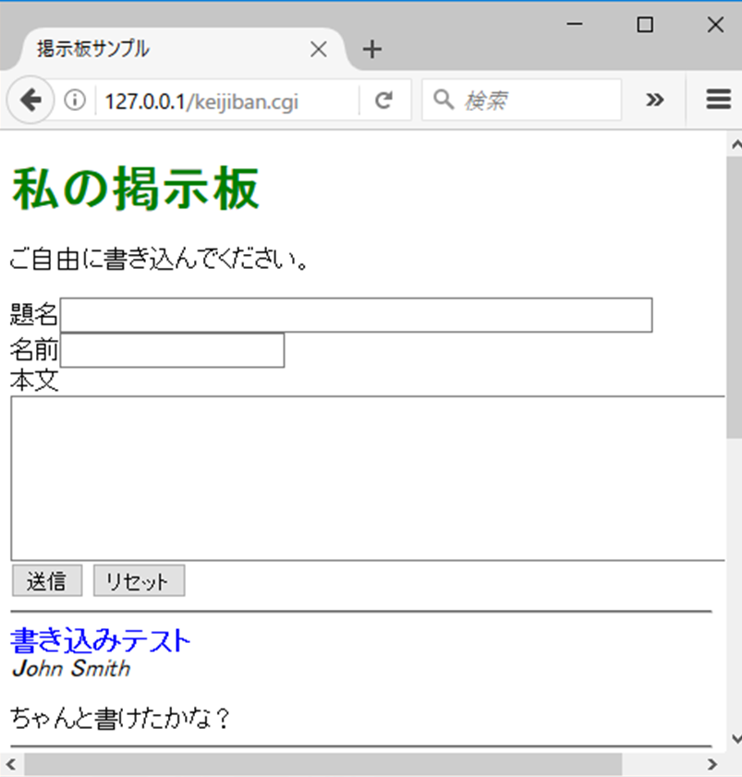
掲示板フォーム

Slide 4
掲示板のしくみ
ブラウザ
bbs.cgi
CGI
私の掲示板
Perlによる
掲示板
プログラム
題名
名前
書き込み
本文
SERVER
Webサーバ
送信
リセット
log.txt
読み込み
ログファイル

Slide 5
フォームデータの詳細(1) ※重要
CGIでは、フォームによって記入されたnameとvalueのペアは
name=valueという形で「=」によって結合され
さらにペア同士が「&」で結合され
という連続したテキストデータの形式でWebサーバに送信される
name=value&name=value&name=value&....
例）
titleに記事の題名
authorに書き込む人の名前
textに記事の本文
が記入された場合
title=記入された題名&author=記入された名前&text=記入された本文
文字列として送信

Slide 6
フォームデータの詳細(2) ※重要
GETとPOST
CGIによってデータを転送する方法には，GETとPOSTがある
$ENV{'REQUEST_METHOD'}でGETかPOSTか確認できる
GET：環境変数「QUERY_STRING」に値が入る
$ENV{'QUERY_STRING'}で値を抽出できる
http://hoge.jp/nanika.cgi?name1=value1&name2=value2
POST：標準入力に値が入る
$ENV{'CONTENT_LENGTH'}でデータの長さが確認できる
read(STDIN, $buffer, $ENV{'CONTENT_LENGTH'}); で値を抽出できる

Slide 7
掲示板プログラム（1）
bbs.cgi
#!c:/perl64/bin/perl
# ユーザ設定
$CHARSET = ‘utf-8';
$DATAFILE = './log.txt';
# メインプログラム
readFormData();
readDatafile();
writeDatafile();
browsePage();
exit;
# フォームデータの読み込み
sub readFormData
{
my ($buffer, $pair);
perlのパス
Linuxの場合は %which perl で調べたパス
文字コード：utf-8
掲示板のログファイル：log.txt
サブルーチンを呼び出す
ブラウザからCGIに送られたフォームのデータを読み込み、
掲示板のログファイルを読み込み、
ブラウザから送られたフォームデータをログファイルに書き足し、
更新された掲示板の内容をHTMLとしてブラウザに出力して終了
サブルーチン readFormData()

Slide 8
掲示板プログラム（2）
if($ENV{'REQUEST_METHOD'} eq 'POST') {
read(STDIN, $buffer, $ENV{'CONTENT_LENGTH'});
}
else {
$buffer = $ENV{'QUERY_STRING'};
}
foreach $pair (split(/&/, $buffer)) {
my ($name, $value) = split(/=/, $pair);
$value =~ tr/+/ /;
$value =~ s/%([a-fA-F0-9][a-fA-F0-9])/chr(hex($1))/eg;
$value =~ s/&/&amp;/g;
$value =~ s/</&lt;/g;
$value =~ s/>/&gt;/g;
$value =~ s/\x0D\x0A/<br>/g;
$value =~ tr/\t/ /;
$FORM{$name} = $value;
}
}
フォームデータの読み込み
post: 標準入力から長さCONTENT_LENGTHだけ抽出
get: QUERY_STRINGから抽出
デリミタ
&で区切った後=で区切る
文字列の置換
16進数で示された文字コード→文字
&→&amp; <→&lt; >→&gt;
\x0D\x0A（改行コード）→<br>
+, \t（タブ）→半角スペース
ハッシュ変数
キー$nameと値$valueのペア

Slide 9
掲示板プログラム（3）
# データファイルの読み込み
sub readDatafile
{
open(FILE, "<$DATAFILE");
eval{ flock(FILE, 1) };
@DATA = <FILE>;
close FILE;
}
$DATAFILEをオープン
読み込み中に他の人から書き込まれないように，ファイルをロックする
ファイルの内容を配列DATAに入れる

Slide 10
掲示板プログラム（4）
# データファイルへの書き出し
sub writeDatafile
{
if($FORM{'title'} && $FORM{'author'} && $FORM{'text'}) {
unshift @DATA, "$FORM{'title'}\t$FORM{'author'}\t$FORM{'text'}\n";
open(FILE, ">$DATAFILE");
eval{ flock(FILE, 2) };
print FILE @DATA;
close FILE;
}
}
新しい書き込みが上に表示されるように
unshiftでデータの並び方を逆にしている
データをファイルに書き込む

Slide 11
掲示板プログラム（5）
# 掲示板ページの表示
sub browsePage
{
print <<END;
Content-type: text/html; charset=$CHARSET
<!DOCTYPE HTML PUBLIC "-//W3C//DTD HTML 4.01//EN">
<html>
<head>
<meta http-equiv="Content-Type" content="text/html; charset=utf-8">
<title>掲示板サンプル</title>
<style type="text/css">
<!--
h1 { color: green }
strong { color: blue; font-size: large }
em { font-style: italic }
-->
</style>
</head>
printする文書を，ここからENDまで読み取る

Slide 12
掲示板プログラム（6）
<body>
<h1>私の掲示板</h1>
<p>
ご自由に書き込んでください。
</p>
<form action="./bbs.cgi" method="post">
<div>
題名<input type="text" name="title" size="60"><br>
名前<input type="text" name="author" size="20"><br>
本文<br>
<textarea cols="60" rows="5" name="text"></textarea><br>
<input type="submit" value="送信">
<input type="reset" value="リセット">
</div>
</form>
<hr>
END
post形式
入力された内容をtitle, author, textの値として送る
題名xxx, 名前yyy，本文zzzの場合，
title=xxx&author=yyy&text=zzzが送信される

Slide 13
掲示板プログラム（7）
my ($i);
for($i = "0"; $i < @DATA; ++$i) {
my ($title, $author, $text) = split(/\t/, $DATA[$i]);
print "<div><strong>$title</strong><br><em>$author</em>
<br><br>$text</div><hr>\n";
}
print <<END;
</body>
</html>
END
}
データの数だけ
title, author, textの内容を出力

Slide 14
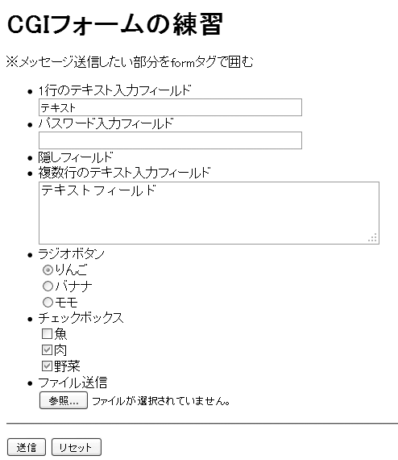
先週のフォームから値を取得
ex13_1_ans.html
1行のテキスト入力フィールド
パスワード入力フィールド
隠しフィールド
複数行のテキスト入力フィールド
ラジオボタン
チェックボックス
ファイル送信
（今回は使わない）
送信ボタン・リセットボタン
moodle第14回講義資料からダウンロード可

Slide 15
先週のフォームのhtmlファイル（抜粋）
<body>
<h1>CGIフォームの練習</h1>
<form action="out.cgi" method="post">
<ul>
<li>1行のテキスト入力フィールド<br />
<input type=“text” name=“text1” size=“50” value="テスト" /></li>
<li>パスワード入力フィールド<br />
<input type="password" name="pass1" size="50" value="abc123" /></li>
・・・（省略）・・・
<p><input type="submit" value="送信" />
<input type="reset" value="リセット" /></p>
</form>
</body>
ex13_1_ans.html
post形式でout.cgiに値を送信
name属性の値と入力内容のペアが送信される
例） text1=テスト&pass1=abc123
「送信」「リセット」ボタンの作成

Slide 16
先週のフォームの入力値を取得するCGI(1)
out.cgi
perlのパス
#!c:/perl64/bin/perl
readFormData();
browsePage();
# フォームデータの読み込み
sub readFormData
{
my ($buffer, $pair);
if($ENV{'REQUEST_METHOD'} eq 'POST') {
read(STDIN, $buffer, $ENV{'CONTENT_LENGTH'});
}
else {
$buffer = $ENV{'QUERY_STRING'};
}
サブルーチンを呼び出す
ブラウザからCGIに送られたフォームのデータを読み込み、
HTMLとして画面上に出力
サブルーチン readFormData()
ローカルな2つの変数を同時に宣言
フォームデータの読み込み
つづく

Slide 17
先週のフォームの入力値を取得するCGI(2)
foreach $pair (split(/&/, $buffer)) {
my ($name, $value) = split(/=/, $pair);
$value =~ tr/+/ /;
$value =~ s/%([a-fA-F0-9][a-fA-F0-9])/chr(hex($1))/eg;
$value =~ s/&/&amp;/g;
$value =~ s/</&lt;/g;
$value =~ s/>/&gt;/g;
$value =~ s/\x0D\x0A/<br>/g;
$value =~ tr/\t/ /;
$FORM{$name} = $value;
}
}
デリミタ
&で区切った後=で区切る
文字列の置換
ハッシュ変数 $FORM
キー$nameと値$valueのペア
つづく

Slide 18
先週のフォームの入力値を取得するCGI(3)
#結果の表示
sub browsePage
{
print <<END;
Content-type: text/html; charset=‘utf-8’;
<!DOCTYPE HTML PUBLIC “-//W3C//DTD HTML 4.01//EN”>
<html>
<head>
<meta http-equiv=“Content-Type” content=“text/html; charset=utf-8">
<title>フォームデータの受け渡し結果</title>
</head>
<body>
END
サブルーチン browsePage()
printする文書を，ここからENDまで読み取る
つづく

Slide 19
先週のフォームの入力値を取得するCGI(4)
print "1行テキスト：" . $FORM{'text1'} . "<br>";
print "パスワード：" . $FORM{'pass1'} . "<br>";
print "隠しフィールド：" . $FORM{'hidden1'} . "<br>";
print "テキストエリア：" . $FORM{'textarea1'} . "<br>";
print "ラジオボタン：" . $FORM{'radio1'} . "<br>";
print "チェックボタン：" . $FORM{'check1'} . "<br>";
print "チェックボタン：" . $FORM{'check2'} . "<br>";
print "チェックボタン：" . $FORM{'check3'} . "<br>";
print "</body>\n</html>";
}
$FORMから，それぞれのname属性に対応する値を取り出し，出力する

Slide 20
本日の演習
掲示板を自分のＰＣで動かそう
先週のフォームから値を受け取るCGIを作成しよう
AN HTTPDをインストールして自分のPCをWebサーバにする
ActivePerl：Perlインタプリタをインストールする
※Perlのパス（デフォルト）
64bit版 ⇒ C:\perl64\bin\perl.exe
32bit版 ⇒ C:\perl\bin\perl.exe

Slide 21
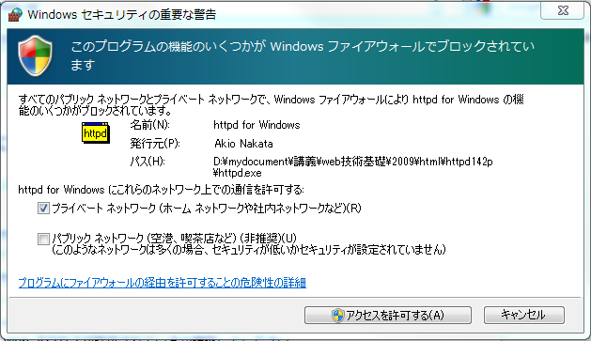
AN HTTPD（１）
http://www.st.rim.or.jp/~nakata/
現在は閉鎖
httpd142p.zipをmoodleからダウンロード
圧縮されたhttpd142p.zipを+Lhacaなどで展開（場所は任意）
httpd142pフォルダ内のhttpd.exeをダブルクリックして起動
キャンセル

Slide 22
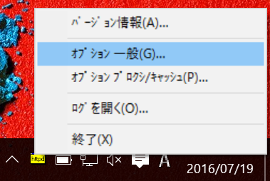
AN HTTPD（２）
タスクバーのAN HTTPDアイコンを右クリックする
必ずAdmin権限で
行うこと
起動するとタスクバーに常駐するので、
右クリックでメニューを表示し、
「オプション一般(G)」を選択する。

Slide 23
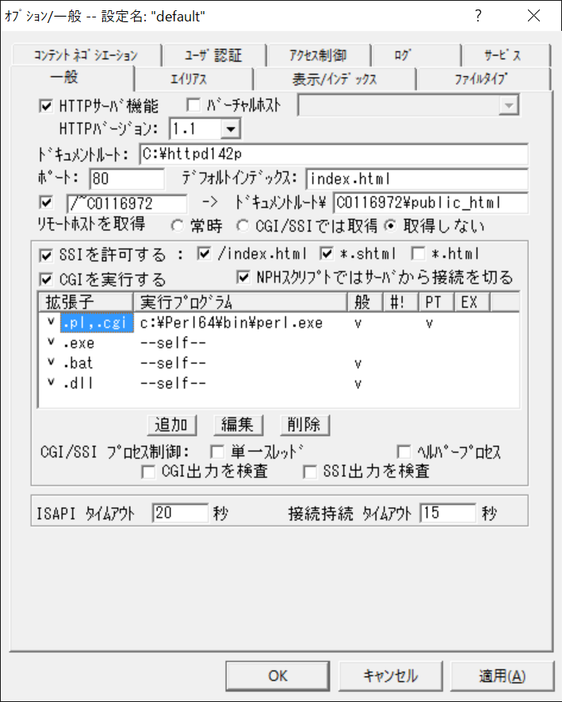
AN HTTPD（３）
フォルダを展開した場所がドキュメントルートに設定される
設定はとくに変更せず、「.pl,.cgi」の部分をダブルクリックする

Slide 24
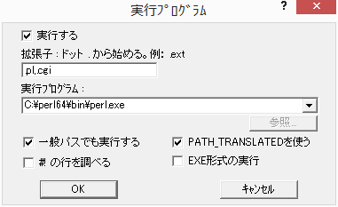
AN HTTPD（４）
Perlのパス
ActivePerl 64bit版の場合「c:\perl64\bin\perl.exe」に変更
ActivePerl 32bit版の場合「c:\perl\bin\perl.exe」に変更
実行プログラムのパスを変更し、
PATH_TRANSLATEDにチェックを付けた後、OKを押す
忘れずにチェック

Slide 25
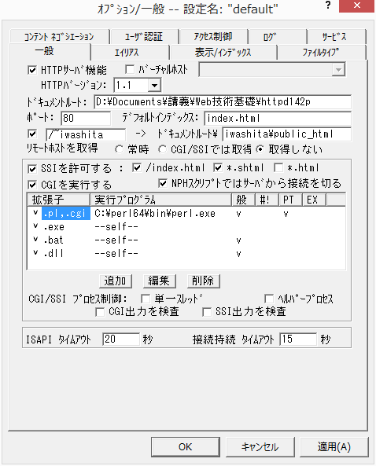
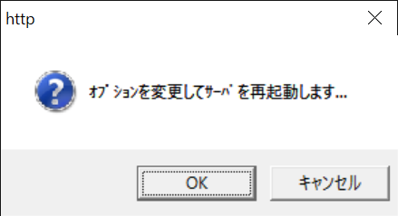
AN HTTPD（５）
「OK」ボタンを押して
httpdを再起動
「適用」ボタンを押してから「OK」ボタンを押す

Slide 26

ActivePerl（１）
http://www.activestate.com/activeperl
へアクセス
「Download Now」をクリック
右側の「Download ActivePerl 5.28」をクリック
次の画面でユーザ登録情報を入力し、ActivePerl-5.28をダウンロード
ダウンロードしたファイルをダブルクリックしてインストーラを起動
64bit版の場合，デフォルトではC:\perl64 にインストールされる
インストールは必ずAdmin権限で行う
Adminでない場合はファイルを右クリック→[管理者として実行]

Slide 27
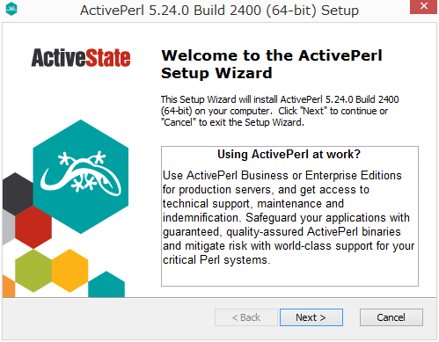
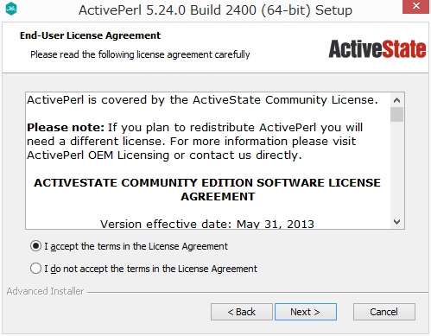
ActivePerl（２）
※図はバージョン5.24.0になっているが手順は同じ
ここに
チェック
「Next >」ボタンを押す
「Next >」ボタンを押す

Slide 28
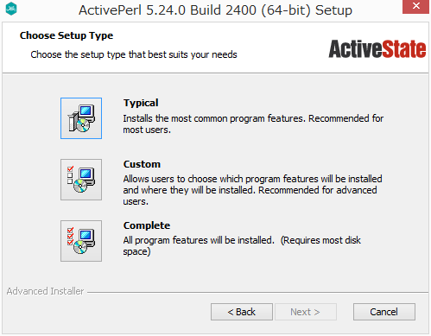
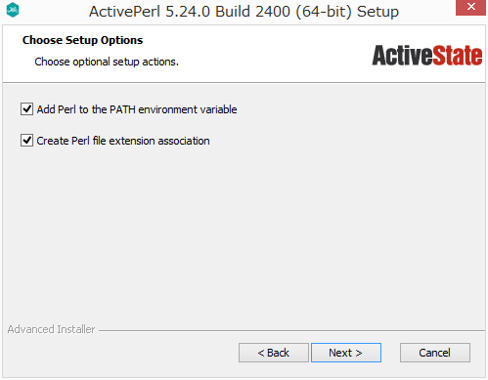
ActivePerl（３）
「Typical」ボタンを押す
「Next >」ボタンを押す

Slide 29
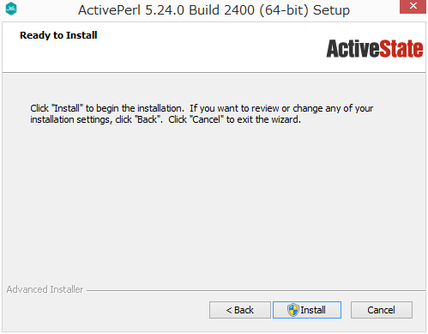
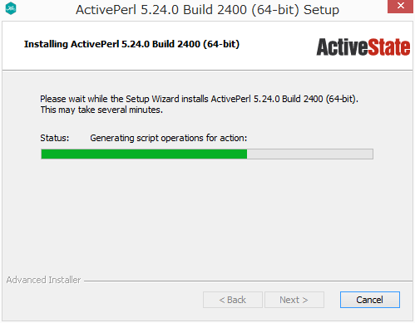
ActivePerl（4）
※管理者権限で変更を許可するか聞かれたら「はい」をクリック
インストール中…
「Install」ボタンを押す

Slide 30
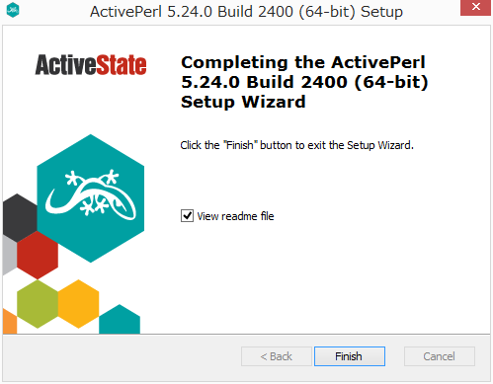
ActivePerl（5）
「Finish」ボタンを押す
リリースノートのウィンドウが起動される

Slide 31
テストCGIの実行(1)
test.cgi
moodleからtest.cgiをダウンロードし，「httpd142p」フォルダの下に置く
#!c:/perl64/bin/perl
print <<END;
Content-type: text/html
<!DOCTYPE HTML PUBLIC "-//W3C//DTD HTML 4.01//EN">
<html>
<head>
<meta http-equiv="Content-Type" content="text/html;
charset=utf-8">
<title>Test</title>
</head>
<body>
<p>Hello World</p>
</body>
</html>
END
exit;
（httpd.exeがあるディレクトリ）
この空白行は必要なので注意
Hello Worldと表示する

Slide 32
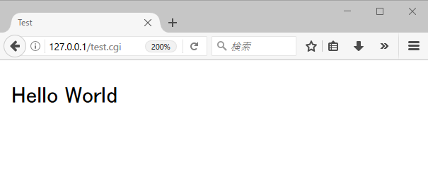
テストCGIの実行(2)
Webブラウザから
http://127.0.0.1/test.cgi
にアクセスし、以下のように表示されればCGIが正しく使えている
ファイルをダブルクリックするのではなく
URL欄に「http://127.0.0.1/test.cgi」を記入してEnterキーを押す

Slide 33
本日の演習の実行
掲示板
掲示板のプログラム「bbs.cgi」を「httpd142p」フォルダに置く
書き込み可能なlog.txtという空ファイルをcgiと同じフォルダに作成しておく
ブラウザで http://127.0.0.1/bbs.cgi にアクセスする
先週のフォーム
「ex13_1_ans.html」と「out.cgi」を「http142p」フォルダに置き，ブラウザで http://127.0.0.1/ex13_1_ans.html に アクセスする
HTMLのフォームに入力して「送信」ボタンを押し，値が 送信できているか確認する

Slide 34
レポート/試験 日程確認
レポート提出期限
7月24日（水） 12時（正午）
期末試験
7月30日（火） 1限
※各回の期末試験予想問題について勉強しておくこと！

Slide 35
レポートに関する注意（再確認）
全てのレポートはValidatorでXHTML準拠であることを確かめてから提出すること．準拠でない場合は0点になる．（Validatorに学内からアクセスできない場合は学外からアクセスする）
提出が締切時間に遅れた場合は，どんな理由が あっても一切受け付けないので早めに準備すること
提出場所を間違えないこと．指定されたURLでWebページが 見えない場合は0点となる． （report0.htmlと同じフォルダにreport1.html～report6.htmlが あるのを確認すること）

Slide 36
各レポートへの注意
レポート1
見本をそのまま使用してよいが，画像の表示ミスや 各レポートのXHTML準拠の記述について気を付ける
レポート2
HTML4.01準拠ではなくXHTML準拠になるようにする
レポート5
サンプルはHTML準拠になっているのでXHTML準拠に なるように修正すること
レポート6
XMLを修正しないこと（DTD部分は変更する）
プログラムの解説を丁寧に行うこと

Slide 37
レポート作成のコツ
見本を修正したことでValidatorに通らなくなった場合
まずは，見本の元ファイルを（別名で）保存する．
元ファイルに，少しずつ自分のオリジナル部分をブロック単位で追加し，その都度Validatorに通す
→ エラーがどこで発生しているか分かる
どうしてもStrictDTDでうまくいかない場合はTransitionalDTDにしてみる．
<?xml version="1.0" encoding="UTF-8"?>
<!DOCTYPE html PUBLIC "-//W3C//DTD XHTML 1.0 Transitional//EN"
"http://www.w3.org/TR/xhtml1/DTD/xhtml1-transitional.dtd">
<html xmlns="http://www.w3.org/1999/xhtml" xml:lang="ja" lang="ja">

Slide 38
妥当なXHTMLを作成するコツ
<body>
<h1>最大サイズの見出し</h1>
<p>
第1段落の文章をここに書く．
</p>
<p>
第2段落の文章をここに書く．
</p>
<h2>小さい見出し</h2>
<p>
第1段落の文章をここに書く．
</p>
</body>
<body>～</body>の間に本体部分を記述する
見出しは<h1>～</h1>や<h2>～</h2>などで囲む
本文は段落ごとにわけて<p>～</p>タグで囲む
改行したい場所には<br />タグを挿入する．
このとき最後にスラッシュが必要なことに注意する

Slide 39
ブロックレベル要素のタグ（第6回講義）
使用例
見出し: <h1>～<h6>
リスト: <ul>, <ol>,<li>
テーブル: <table>
段落: <p>
範囲: <div>
罫線:<hr>
など
DTD
ヘッダ
<head>
</head>
<body>
</body>
<h1>見出し</h1>
<ul>
</ul>
リスト
（注意）
<p>は内部にブロックレベル要素を
持つことはできない．
<table>
</table>
テーブル
<div>
</div>
<p>段落</p>
<p>段落</p>

